Slide 1
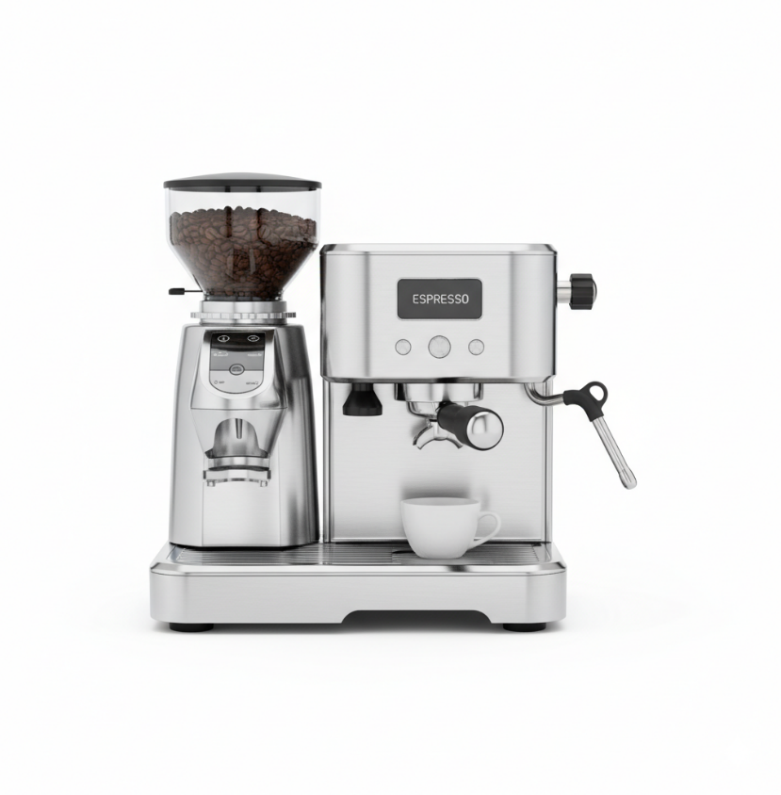
기능
기계
재사용

Slide 2
2
1
더하기 함수
3

Slide 3
매개변수 X, 반환값 X

Slide 4
매개변수 O, 반환값 X

Slide 5
매개변수 X, 반환값 O

Slide 6
매개변수 O, 반환값 O

